Slide 1
最优化方法
深圳大学计算机与软件学院
2024年9月

Slide 2

任课老师： 李炎然
Email: lyran@szu.edu.cn
Phone: 26733127
Office: 南区致腾楼930(计算机楼)
Notes:
介绍个人信息及教学资源

Slide 3
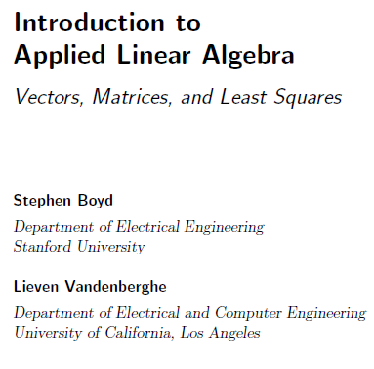

教材
书名：Introduction to Applied Linear Algebra: Vectors, Matrices, and Least Squares
著者：S. Boyd, L. Vandenberghe
出版社：Cambridge University Press
出版日期：2018

Slide 4

利润最大化：优化问题
公司生产碗和杯子的资源需求工作时间和黏土如右表所示，其每件产品分别产生40和50美金利润。
假如公司每天只能提供40小时的劳动力和120磅的黏土。请问公司要生产多少个碗和杯子，使产品利润最大？
$$其中x_{1},x_{2}分别表示碗和杯子的数目。$$

Slide 5
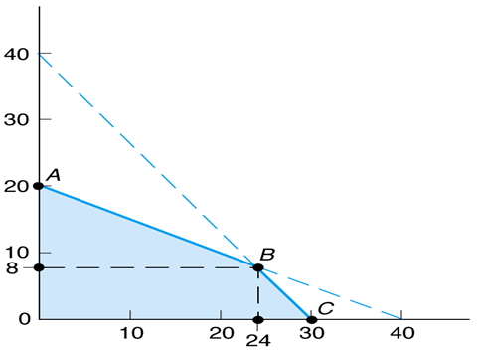
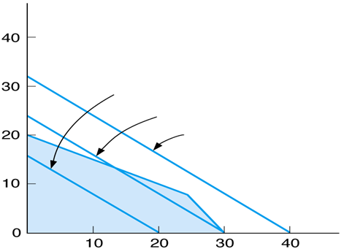
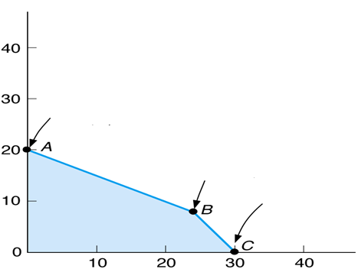
利润最大化

Slide 6
Part I 向量

Slide 7
1.1 向量
向量(vector)：一个有序的数字列表
可写成
或者
或者
默认：列向量！
列表中的数字是元素(项、系数、分量)
元素的数量是向量的大小(维数，长度)
上面的向量维度为4，它的第三项为3.6
大小为n的向量称为n维向量
向量中的数字通常被称作标量
Notes:
7

Slide 8
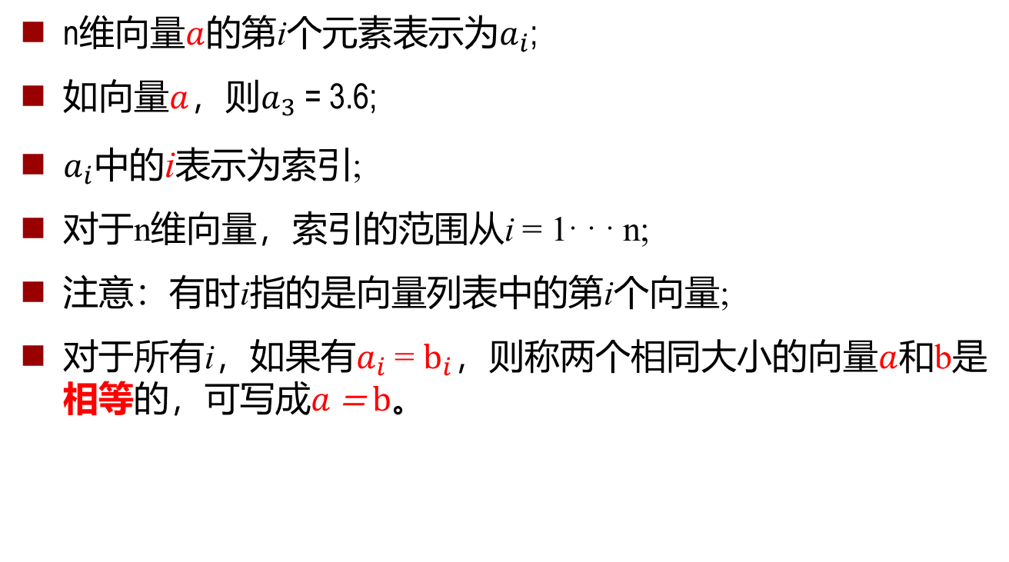
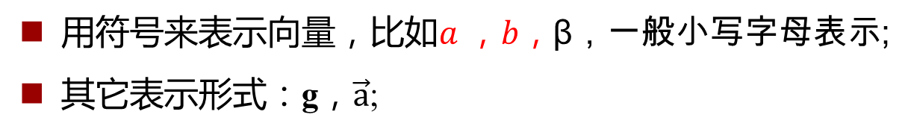
1.1.1 向量的符号表示
用符号来表示向量，比如$a ，b，$β，一般小写字母表示;
其它表示形式：g，$\vec{a}$;
n维向量$a$的第i个元素表示为$a_{i}$;
如向量$a$，$则a_{3}$ = 3.6;
$a_{i}$中的i表示为索引;
对于n维向量，索引的范围从i = 1   n;
注意：有时i指的是向量列表中的第i个向量;
对于所有i，如果$有a_{i}$ = $b_{i}$，则称两个相同大小的向量$a$和b是相等的，可写成$a$ = b。

Slide 9
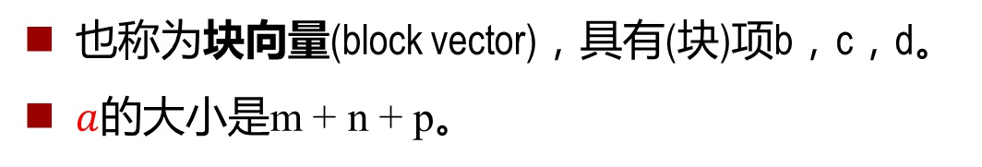
1.1.2 块向量
假设b、c、d是大小为m、n、p的向量。
b、c、d的堆叠向量(stacked vector)形式为
也称为块向量(block vector)，具有(块)项b，c，d。
$a$的大小是m + n + p。
$$a\text{=}\left(b_{1},b_{2},...,b_{m},c_{1},c_{2},...,c_{n},d_{1},d_{2},...,d_{p}\right)$$

Slide 10
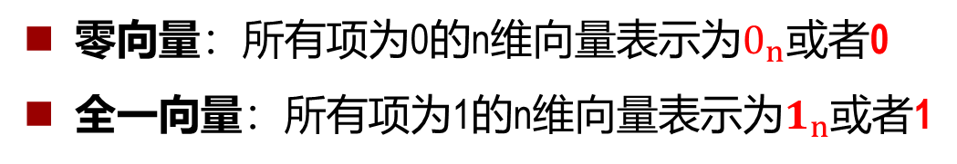
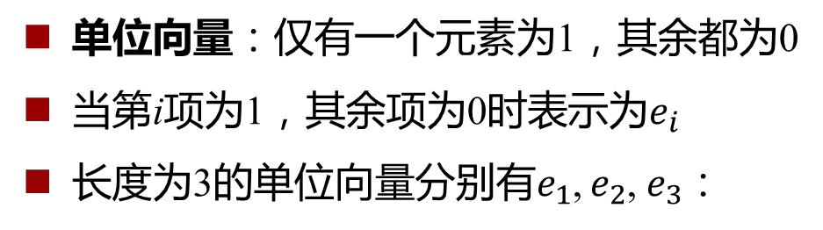
1.1.3 零向量、全一向量和单位向量
零向量：所有项为0的n维向量表示为$0_{n}$或者0
全一向量：所有项为1的n维向量表示为$1_{n}$或者1
单位向量：仅有一个元素为1，其余都为0
当第i项为1，其余项为0时表示为$e_{i}$
长度为3的单位向量分别有$e_{1}$, $e_{2}$, $e_{3}$：

Slide 11
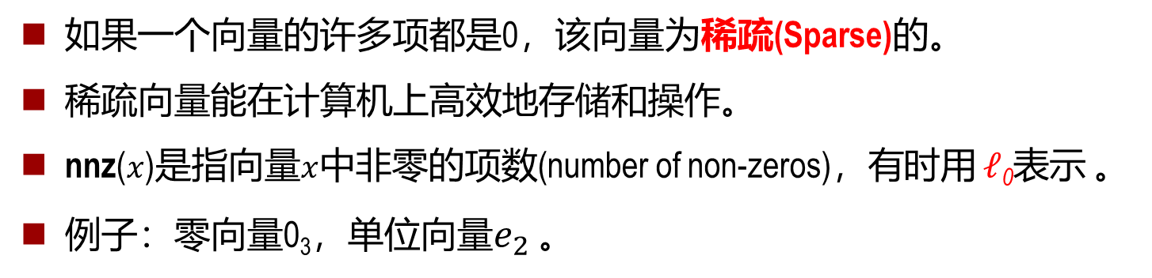
1.1.4 稀疏向量
如果一个向量的许多项都是0，该向量为稀疏(Sparse)的。
稀疏向量能在计算机上高效地存储和操作。
nnz($x$)是指向量$x$中非零的项数(number of non-zeros)，有时用 $ℓ$₀表示 。
例子：零向量0₃，单位向量$e_{2}$。

Slide 12






1.1.5 向量在二维中表示位置或位移
二维向量$x=$($x_{1}$, $x_{2}$)可以在二维中表示一个位置或一个位移。
$$x$$
$$x_{2}$$
$$x_{2}$$
$$x$$
$$x_{1}$$
$$x_{1}$$
位置
位移

Slide 13
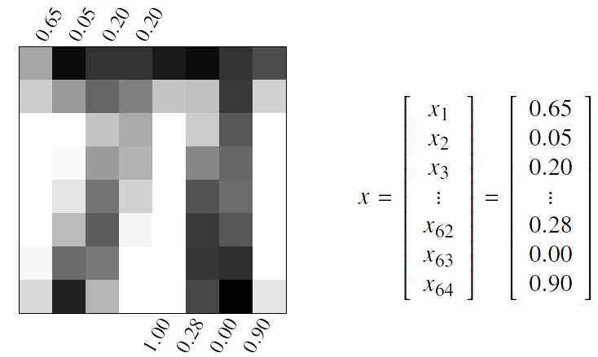


1.1.6 图像表示
假设M$×$N的黑白图像：
假设M$×$N的彩色图像RGB：向量长度为3MN

Slide 14
1.1.7 单词统计
假设有一段简短的文字：
Word count vectors are used in computer based document
analysis. Each entry of the word count vector is the number of
times the associated dictionary word appears in the document.
用一个字典(左)和单词计数向量(右)来进行统计表示：
word
in
number
horse
the
document
实际使用的字典大小通常会大得多

Slide 15




1.2 数域
$$ℝ$$
有理数、实数、复数
$$\frac{1}{3}$$
$$π$$
$$1+i$$
数域:
数的非空集合P,且其中任意两个数的和、差、积、商(除数不为零)仍属于该集合，则称数集P为一个数域。
例如:
实数x 加（乘）实数y：结果x+y (xy)是实数
Notes:
数学上，有理数是一个整数a和一个正整数b的比，例如3/8，通则为a/b。0也是有理数。 quotient

Slide 16






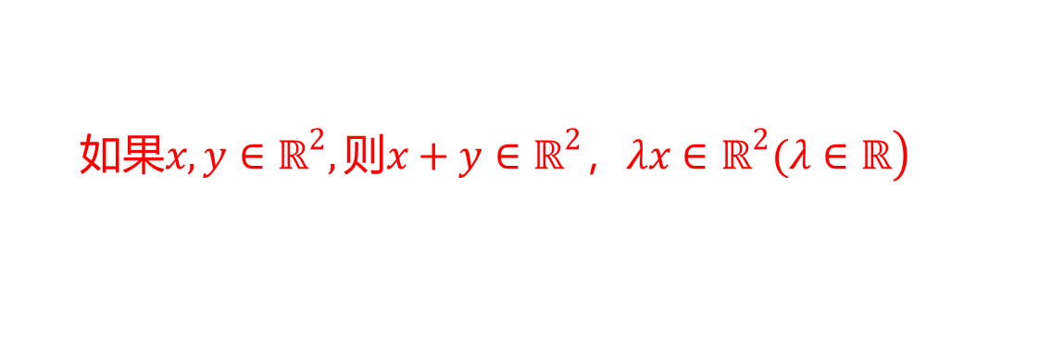
1.2 向量空间
$$设V是非空子集,P是一数域,向量空间V满足：$$
$$1.向量加法: V + V → V，记作∀x,y∈V，则x+y∈V(加法封闭)$$
$2.标量乘法: F × V → V，记作∀x∈V，λ∈P，则λx∈V(乘法封闭$)
$$上述两个运算满足下列八条规则(∀x,y,z∈V,λ,μ∈P)：$$
$$1.x+y=y+x(交换律)$$
$$2.x+(y+z)=(x+y)+z(结合律)$$
$$3.V存在一个零元素，记作0，x+0=x$$
$$4.存在x的负元素，记作\text{−}x，满足x+(−x)=0$$
$$5.∀x∈V,都有1x\text{=}x,1∈P$$
$$6.λ(μx)=(λμ)x$$
向量空间也称为线性空间。
$$7.(λ+μ)x=λx+μx$$
$$8.λ(x+y)=λx+λy$$
$$\left.如果x,y∈ℝ^{2},则x+y∈ℝ^{2}，λx∈ℝ^{2}(λ∈ℝ\right)$$

Slide 17
1.2 向量加法
n维向量a和b可以相加，求和形式表示为a + b。
两个大小相同的向量之和，为其相应项进行对应相加：
向量减法与向量加法类似。
Notes:
17

Slide 18
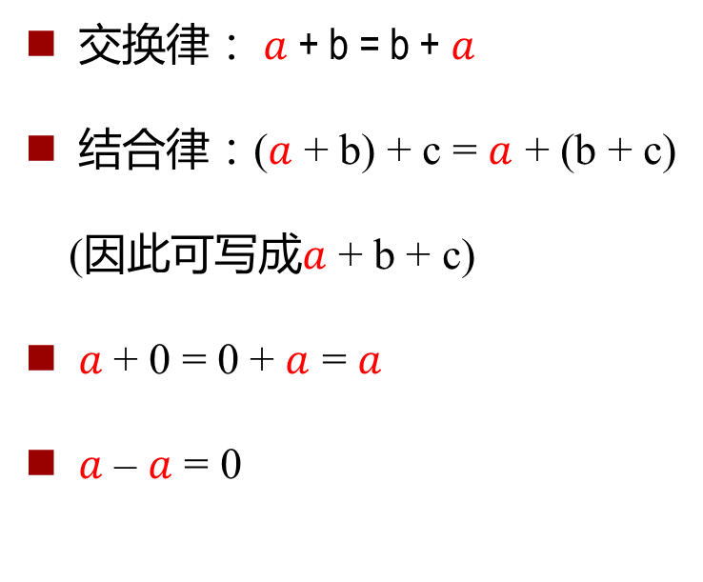
1.2.1 向量加法的性质
设向量$a$,b,c$是向量空间V的元素，即a\text{,}\text{b}\text{,}\text{c}∈V$。
交换律： $a$ + b = b + $a$
结合律：($a$ + b) + c = $a$ + (b + c)
(因此可写成$a$ + b + c)
$a$+ 0 = 0 + $a$ = $a$
$a$ – $a$ = 0
Notes:
18

Slide 19


1.2.2 向量位移相加
如果二维向量$a$和b都表示位移，则它们的位移之和为$a$ + b。
b
$a$ + b
$$a$$
Notes:
19

Slide 20
1.2.3 一点到另一点的位移
点q到点p的位移是p − q。
q
p - q
p
Notes:
20

Slide 21
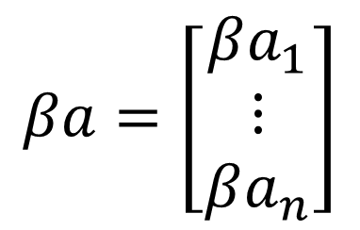


1.3 标量与向量的乘法
标量$β$与n维向量$a$进行相乘：
$$βa=\left[\begin{matrix}βa_{1} \\ ⋮ \\ βa_{n}\end{matrix}\right]$$
也可以表示为$aβ$。
例如：
Notes:
21

Slide 22
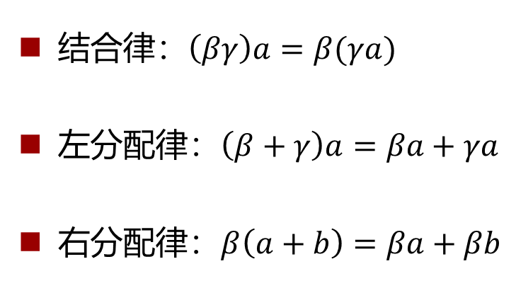
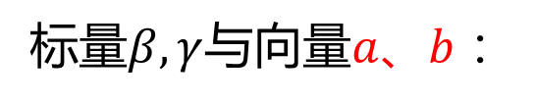
1.3.1 标向量乘法的性质
标量$β,γ$与向量$a、b$：
结合律：$\left(βγ\right)a=β(γa)$
左分配律：$\left(β+γ\right)a=βa+γa$
右分配律：$β\left(a+b\right)=βa+βb$
注：这些简单等式，一定要完全理解！！
Notes:
22

Slide 23

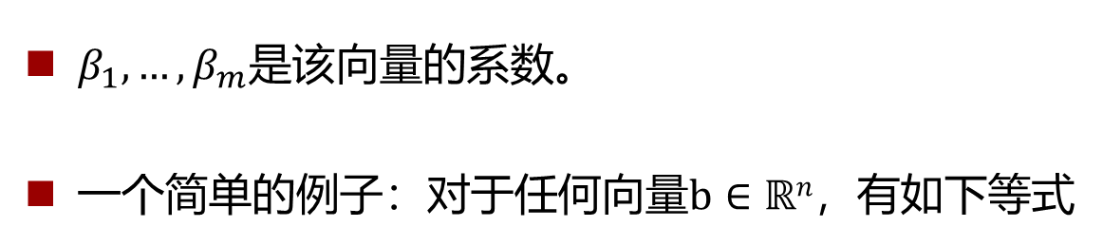

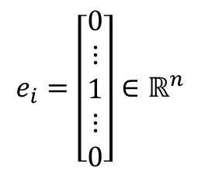
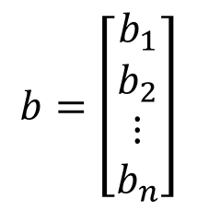
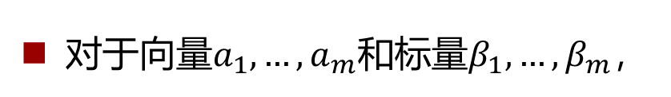
1.3.2 线性组合
对于向量$a_{1},…,a_{m}$和标量$β_{1},…,β_{m}$，
$$β_{1}a_{1}+…+β_{m}a_{m}$$
是向量的线性组合。
$β_{1},…,β_{m}$是该向量的系数。
一个简单的例子：对于任何向量$b∈ℝn$，有如下等式
$$b=\left[\begin{matrix}b_{1} \\ b_{2} \\ ⋮ \\ b_{n}\end{matrix}\right]$$
$$e_{i}=\left[\begin{matrix}0 \\ ⋮ \\ 1 \\ ⋮ \\ 0\end{matrix}\right]∈ℝ^{n}$$
第$i$项为1，其它为0
Notes:
23

Slide 24

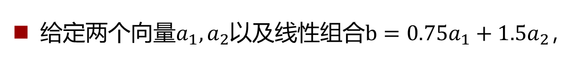




线性组合例子：
给定两个向量$a_{1},a_{2}$以及线性组合$b={0.75a}_{1}+1.5a_{2}$，
$$b$$
$$a_{2}$$
$$1.5a_{2}$$
$$a_{1}$$
$${0.75a}_{1}$$
Notes:
24

Slide 25
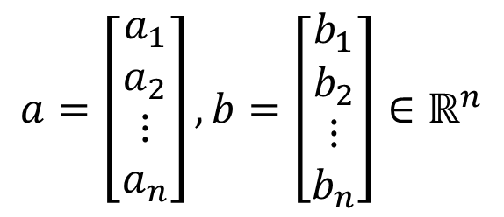
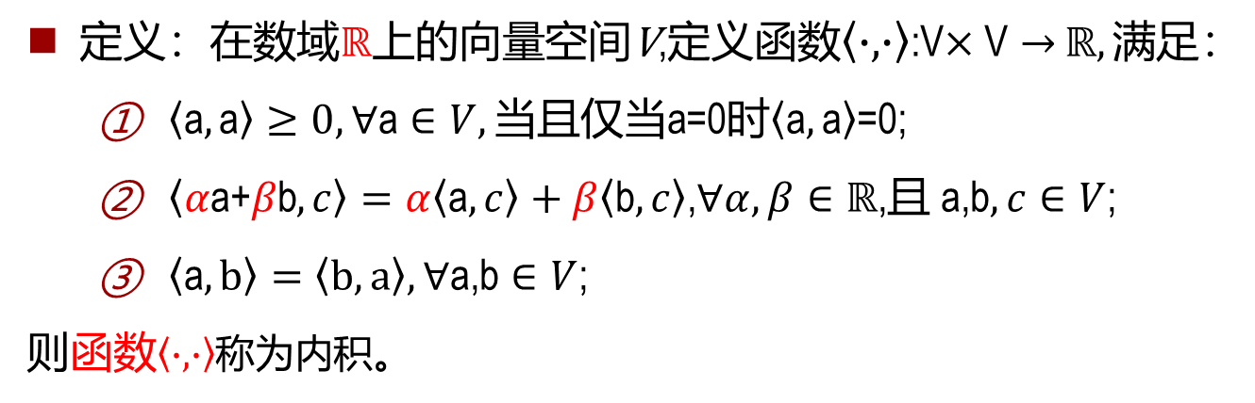
1.4 内积
定义：在数域$ℝ上的向量$空间V,定义函数$〈∙,∙〉$:V$×\text{V}→$ $ℝ,满足：$
$〈\text{a},\text{a}〉≥0,∀\text{a}∈V,当且仅当\text{a}$=0时$〈\text{a},\text{a}〉$=0;
$〈α\text{a}\text{+}β\text{b},c〉=α〈\text{a},c〉+β〈\text{b},c〉$,$∀α,β∈ℝ$,且 $\text{a}\text{,}\text{b},c∈V$;
$〈\text{a},b〉=〈b,a〉,∀\text{a}\text{,}\text{b}∈V$;
则函数$〈∙,∙〉称为内积$。
例子：在向量空间$ℝn$上，计算两个向量对应项相乘之后求和函数：
$$〈a,b〉=a_{1}b_{1}+a_{2}b_{2}+…+a_{n}b_{n}=a^{T}b$$
$$a=\left[\begin{matrix}a_{1} \\ a_{2} \\ ⋮ \\ a_{n}\end{matrix}\right],b=\left[\begin{matrix}b_{1} \\ b_{2} \\ ⋮ \\ b_{n}\end{matrix}\right]∈ℝ^{n}$$
Notes:
25

Slide 26
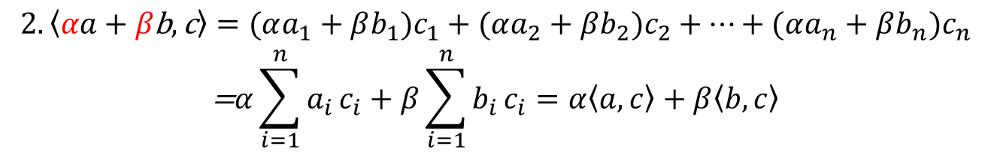
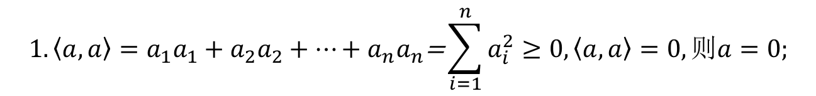
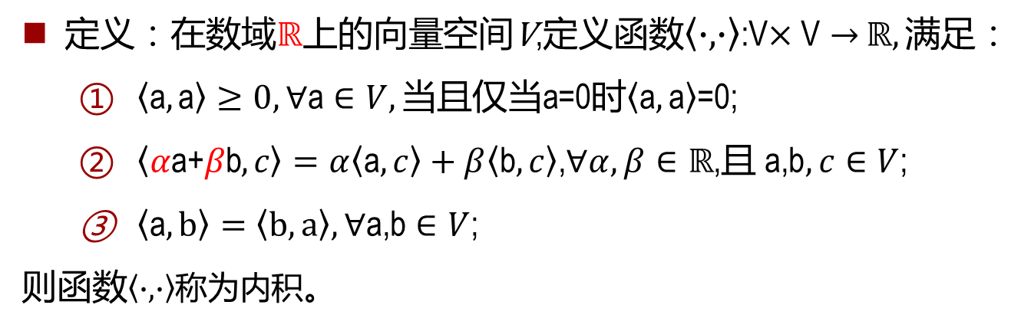

1.4 内积
定义：在数域$ℝ上的向量$空间V,定义函数$〈∙,∙〉$:V$×\text{V}→$ $ℝ,满足：$
$〈\text{a},\text{a}〉≥0,∀\text{a}∈V,当且仅当\text{a}$=0时$〈\text{a},\text{a}〉$=0;
$〈α\text{a}\text{+}β\text{b},c〉=α〈\text{a},c〉+β〈\text{b},c〉$,$∀α,β∈ℝ$,且 $\text{a}\text{,}\text{b},c∈V$;
$〈\text{a},b〉=〈b,a〉,∀\text{a}\text{,}\text{b}∈V$;
则函数$〈∙,∙〉称为内积$。
例子：在向量空间$ℝn$上，两个向量对应项相乘之后求和为内积：
$$〈a,b〉=a_{1}b_{1}+a_{2}b_{2}+…+a_{n}b_{n}=a^{T}b$$
$$1.〈a,a〉=a_{1}a_{1}+a_{2}a_{2}+…+a_{n}a_{n}\text{=}\sum_{i=1}^{n}{a_{i}^{2}}≥0,〈a,a〉=0,则a=0;$$
$$\begin{matrix}2.〈αa+β\text{b},\text{c}〉=(αa_{1}+βb_{1})c_{1}+(αa_{2}+βb_{2})c_{2}+…+(αa_{n}+βb_{n})c_{n} \\ \text{=}α\sum_{i=1}^{n}{a_{i}}c_{i}+β\sum_{i=1}^{n}{b_{i}}c_{i}=α〈a,c〉+β〈b,c〉\end{matrix}$$
$$3.〈a,b〉=a^{T}b=b^{T}a=〈b,a〉$$
Notes:
26

Slide 27
1.4 内积
例子：在向量空间$ℝn$上，两个向量对应项相乘之后求和为内积：
$$〈a,b〉=a_{1}b_{1}+a_{2}b_{2}+…+a_{n}b_{n}=a^{\text{T}}b$$
例子：
Notes:
27

Slide 28
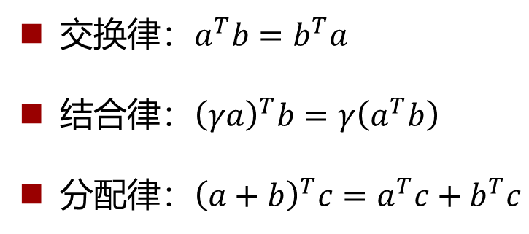
1.4.1 内积的性质
交换律：$a^{T}b=b^{T}a$
结合律：${\left(γa\right)}^{T}b=γ\left(a^{T}b\right)$
分配律：${\left(a+b\right)}^{T}c=a^{T}c+b^{T}c$
例如：
Notes:
28

Slide 29
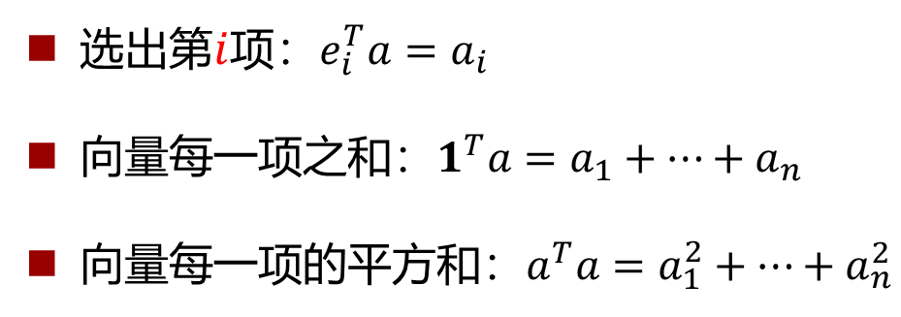
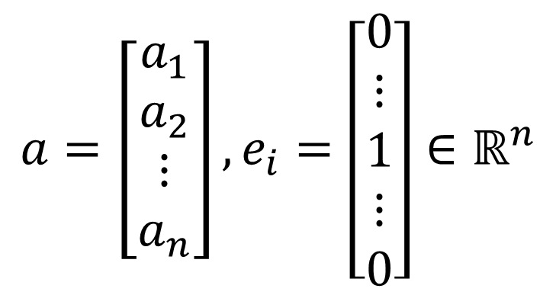

1.4.2 常用的内积等式
选出第$i$项：$e_{i}^{T}a=a_{i}$
向量每一项之和：$1^{T}a=a_{1}+…+a_{n}$
向量每一项的平方和：$a^{T}a=a_{1}^{2}+…+a_{n}^{2}$
$$a=\left[\begin{matrix}a_{1} \\ a_{2} \\ ⋮ \\ a_{n}\end{matrix}\right],e_{i}=\left[\begin{matrix}0 \\ ⋮ \\ 1 \\ ⋮ \\ 0\end{matrix}\right]∈ℝ^{n}$$
第$i$项为1，其它为0
Notes:
29

Slide 30








1.4.3柯西—施瓦茨Cauchy-Schwartzn不等式
$$设〈·,·〉是向量空间V上的内积，∀x,y∈V，则有$$
$${\left|〈x,y〉\right|}^{2}≤〈x,x〉〈y,y〉$$
$$当x=βy，β∈ℝ等式成立.$$
$$证明：令λ∈ℝ，则有$$
$$0≤〈x+λy,x+λy〉$$
$$=〈x,x〉+λ〈y,x〉+λ〈x,y〉+λ^{2}〈y,y〉$$
$$=〈x,x〉+2λ〈y,x〉+λ^{2}〈y,y〉$$
$$则有λ^{2}〈y,y〉+2λ〈y,x〉+〈x,x〉≥0,∀λ∈ℝ.$$
$$∇\text{=}{\left(2〈y,x〉\right)}^{2}−4〈y,y〉〈x,x〉≤0$$
$${⟹|〈x,y〉|}^{2}≤〈x,x〉〈y,y〉$$
$$当{|〈x,y〉|}^{2}\text{=}〈x,x〉〈y,y〉时，即有〈x,x〉+2λ〈y,x〉+λ^{2}〈y,y〉\text{=}0$$
$$也即〈x+λy,x+λy〉\text{=}0，因此x+λy\text{=}0，即x\text{=−}λy.$$

Slide 31
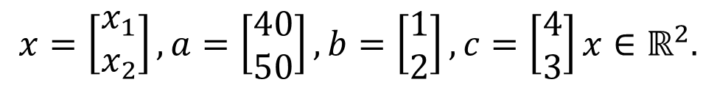
1.4.3 利润最大化：向量化表示
$$x=\left[\begin{matrix}x_{1} \\ x_{2}\end{matrix}\right],a=\left[\begin{matrix}40 \\ 50\end{matrix}\right],b=\left[\begin{matrix}1 \\ 2\end{matrix}\right],c=\left[\begin{matrix}4 \\ 3\end{matrix}\right]x∈ℝ^{2}.$$
令

Slide 32
利润最大化：作业
令

Slide 33
1.5.1 浮点运算
计算机以浮点格式存储(实)数值。
基本的算术运算(加法，乘法等)被称为浮点运算(flop)。
算法或操作的时间复杂度：作为输入维数的函数所需要的浮点运算总数。
算法复杂度通常以非常粗略地近似估算。
（程序）执行时间的粗略估计：计算机速度/flops
目前的计算机大约是1Gflops/秒(10⁹flops/秒)
Notes:
33

Slide 34
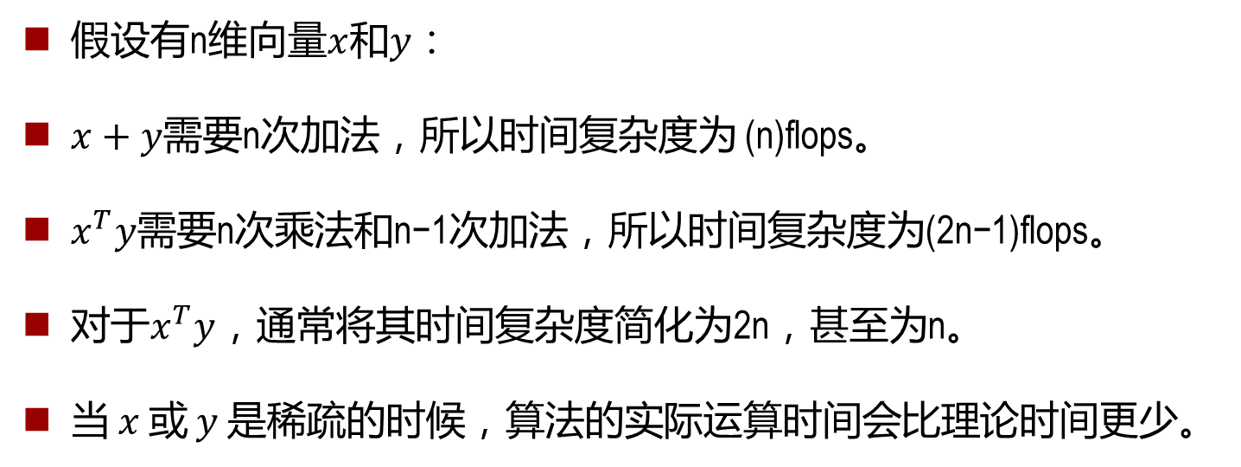
1.5.2 向量加法和内积的时间复杂度
假设有n维向量$x$和$y$：
$x+y$需要n次加法，所以时间复杂度为 (n)flops。
$x^{T}y$需要n次乘法和n−1次加法，所以时间复杂度为(2n−1)flops。
对于$x^{T}y$，通常将其时间复杂度简化为2n，甚至为n。
当$x$或$y$是稀疏的时候，算法的实际运算时间会比理论时间更少。
Notes:
34

